Slide 1
Exploiter les résultats des évaluations de début de sixième
Pistes pédagogiques
Webinaire du mardi 19 octobre
Pour l’inspection de lettres :
Guillaume Duez, Pierre Gallois, Daniel Guillaume, Alice Quille, Audrey Zappulla

Slide 2
Au programme du webinaire
Introduction
I- Les enjeux des tests
II- Les outils de restitution
III- Les profils d’élèves et les pistes pédagogiques
IV- Ressources

Slide 3
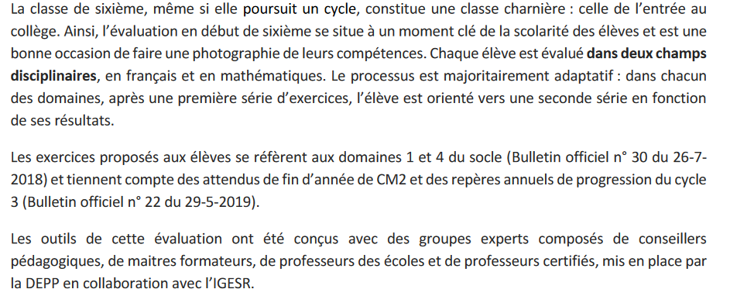
Principes et enjeux
Notes:
Contexte particulier post covid

Slide 4
Principes et enjeux
- 4. Fluence
Notes:
Contexte particulier post covid

Slide 5
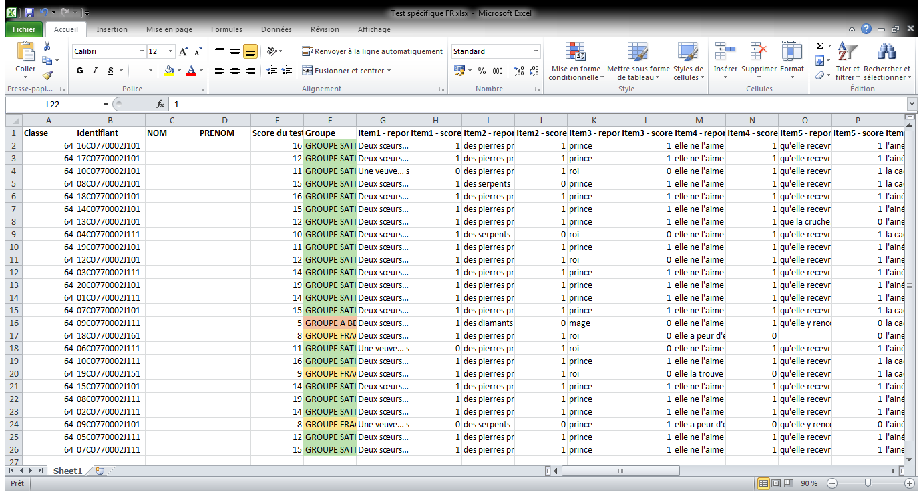
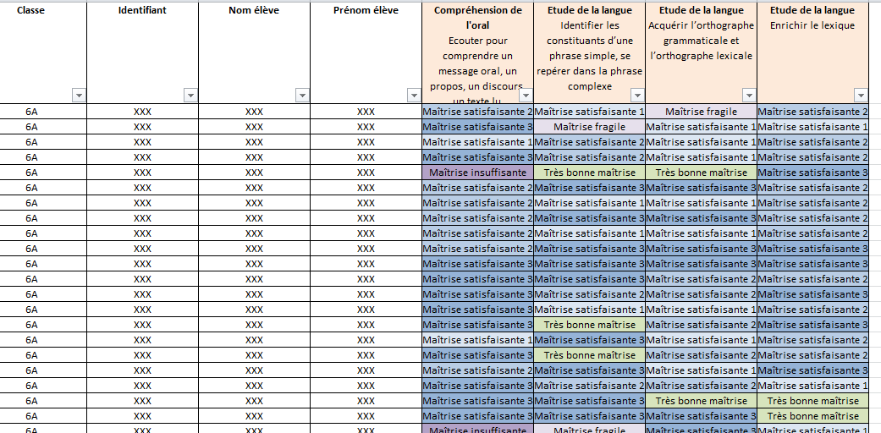
II- Les outils de restitution
Première approche visuelle des différents tableaux
Classe | Sexe | Date de naissance | NMLCM | Temps (en s) | Résultat | Groupe
6A | F | 25/08/2010 | 62 | 60 | 62 | à besoins
6A | G | 01/03/2010 | 82 | 60 | 82 | à besoins
6A | G | 01/06/2010 | 86 | 60 | 86 | à besoins
6A | G | 16/07/2010 | 118 | 60 | 118 | fragile
6A | F | 10/04/2009 | 98 | 60 | 98 | fragile
6A | G | 05/07/2010 | 118 | 60 | 118 | fragile
6A | F | 19/10/2010 | 119 | 60 | 119 | fragile
6A | G | 10/07/2010 | 108 | 60 | 108 | fragile
6A | F | 12/09/2010 | 110 | 60 | 110 | fragile
6A | F | 27/10/2010 | 99 | 60 | 99 | fragile
6A | G | 21/10/2010 | 102 | 60 | 102 | fragile
6A | G | 02/02/2010 | 112 | 60 | 112 | fragile
6A | F | 19/01/2010 | 105 | 60 | 105 | fragile
6A | G | 04/11/2010 | 109 | 60 | 109 | fragile
6A | G | 26/01/2010 | 113 | 60 | 113 | fragile
6A | F | 23/08/2010 | 132 | 60 | 132 | satisfaisant
6A | F | 29/08/2010 | 170 | 60 | 170 | satisfaisant
6A | G | 09/08/2010 | 130 | 60 | 130 | satisfaisant
6A | F | 12/01/2010 | 151 | 60 | 151 | satisfaisant
6A | F | 14/10/2010 | 132 | 60 | 132 | satisfaisant
6A | G | 19/12/2010 | 155 | 60 | 155 | satisfaisant
6A | F | 07/10/2010 | 137 | 60 | 137 | satisfaisant
6A | F | 19/01/2010 | 196 | 60 | 196 | satisfaisant
6A | F | 26/07/2010 | 129 | 60 | 129 | satisfaisant
6A | F | 26/10/2010 | 127 | 60 | 127 | satisfaisant
6A | F | 12/03/2010 | 129 | 60 | 129 | satisfaisant
6A | F | 15/11/2010 | 141 | 60 | 141 | satisfaisant
6A | G | 08/07/2010 | 162 | 60 | 162 | satisfaisant
6A | F | 10/08/2010 | 125 | 60 | 125 | satisfaisant

Slide 6
Les outils de restitution
Les outils de restitution individuelle : tous champs sauf compréhension écrite

Slide 7
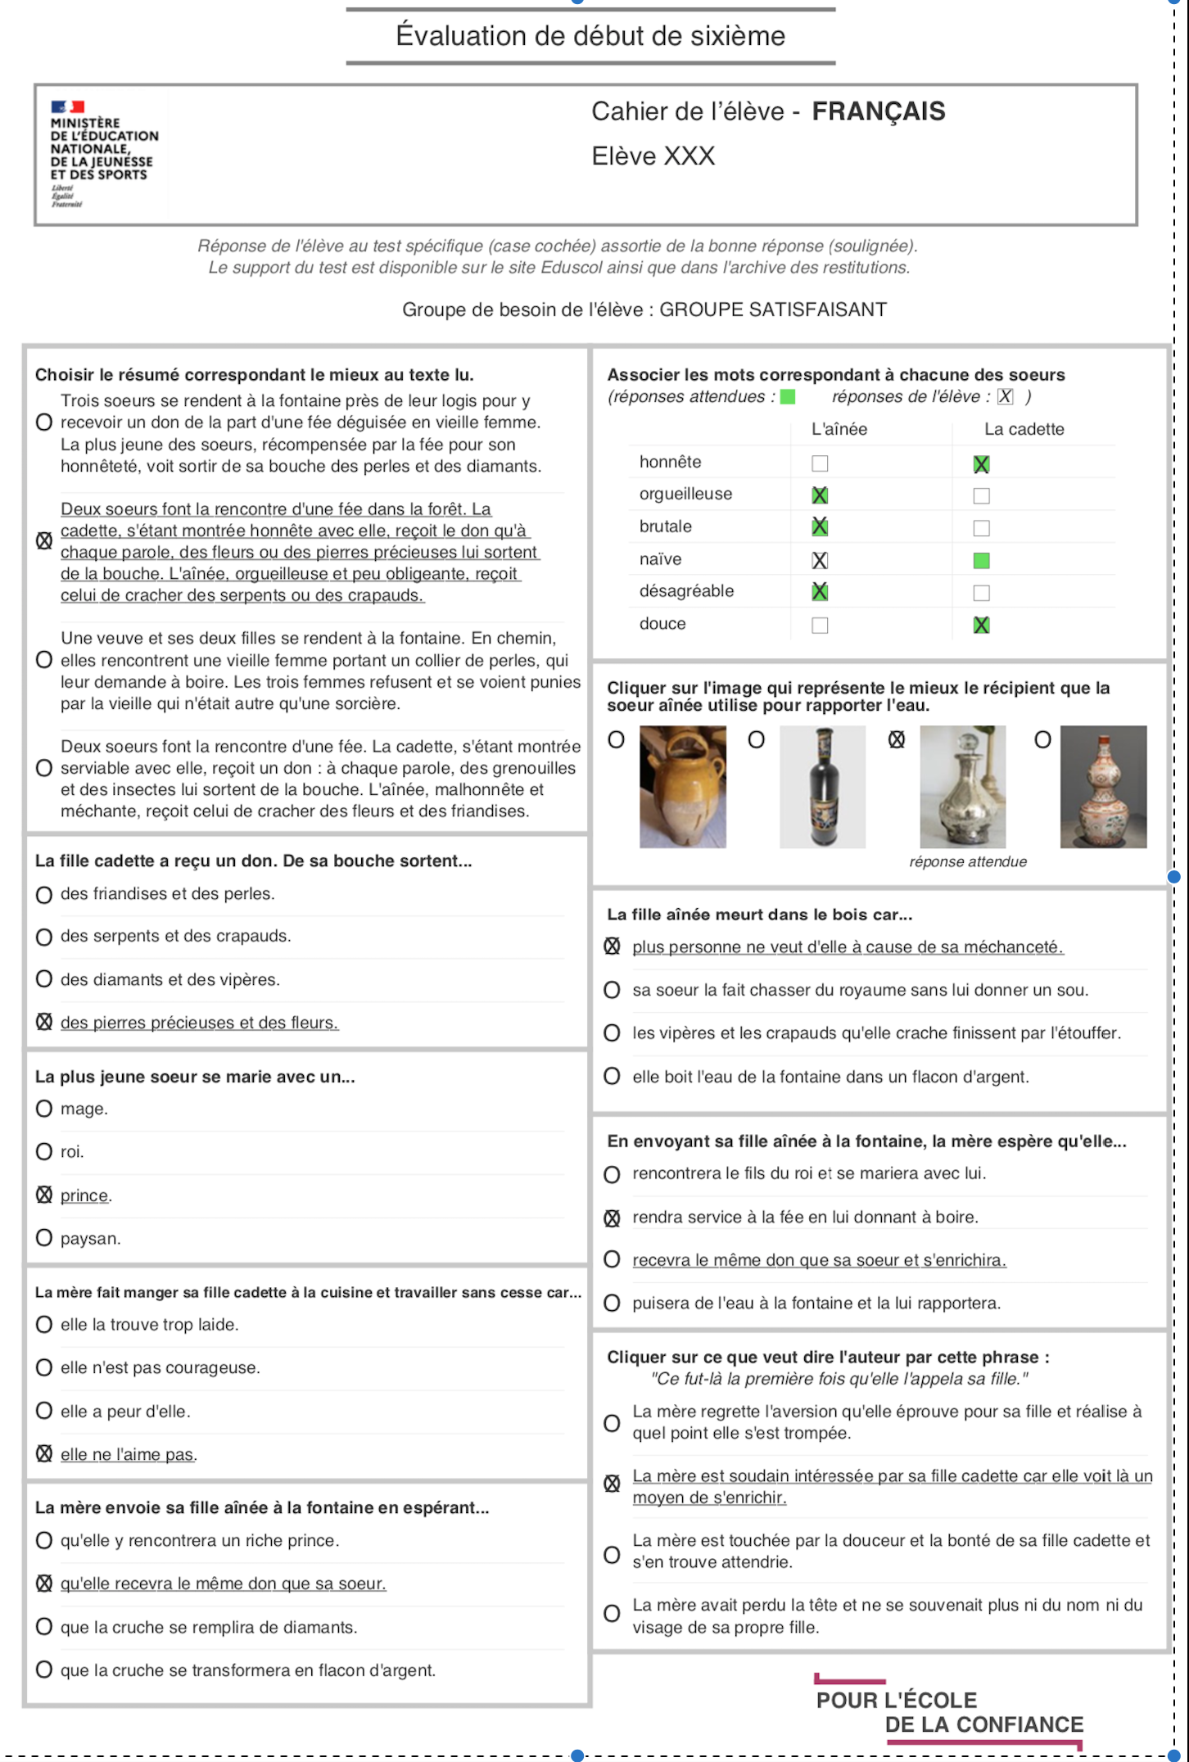
Les outils de restitution
Les outils de restitution individuelle : la compréhension écrite

Slide 8
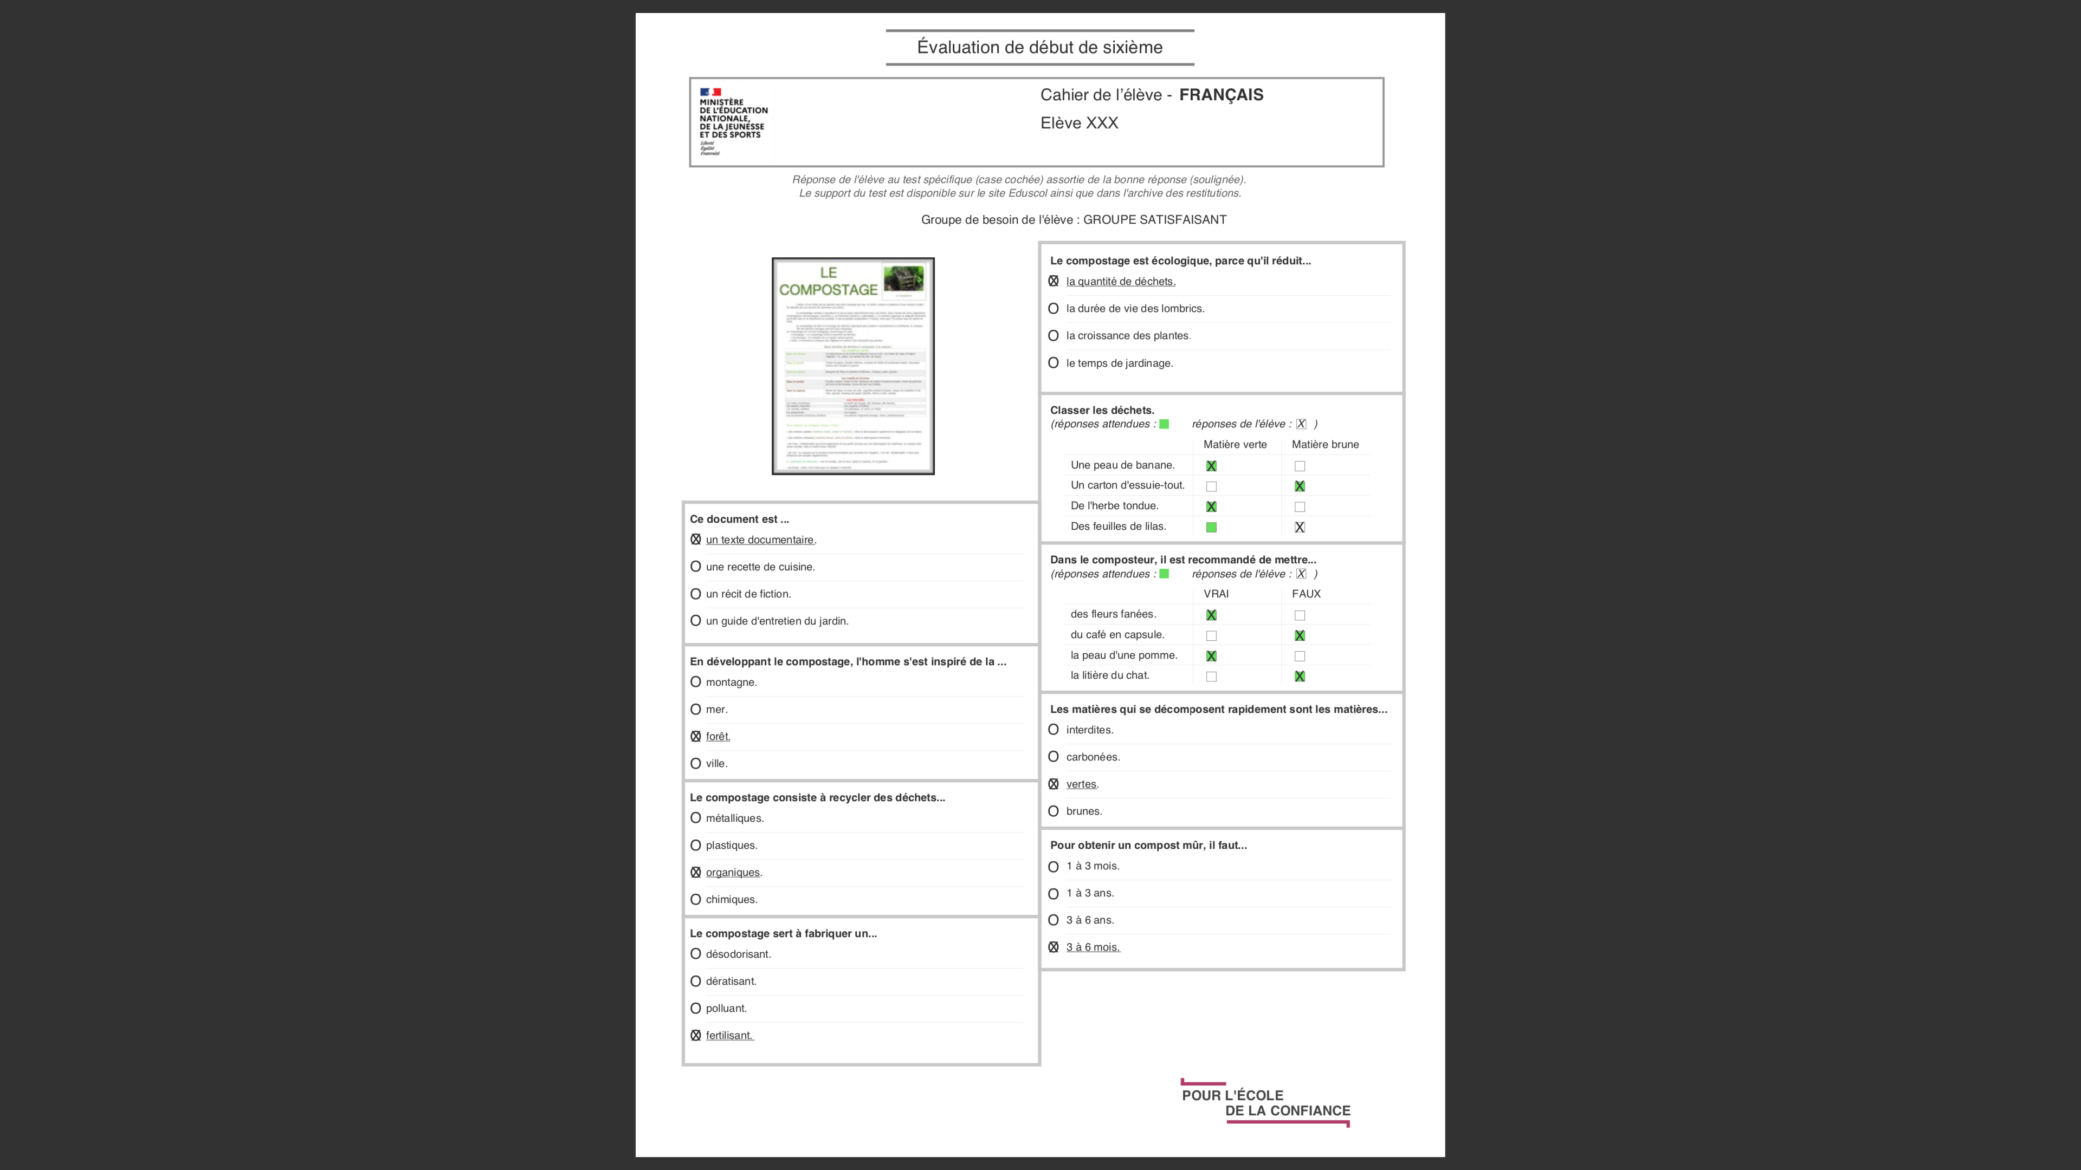
Les outils de restitution
Les outils de restitution individuelle : la compréhension écrite

Slide 9
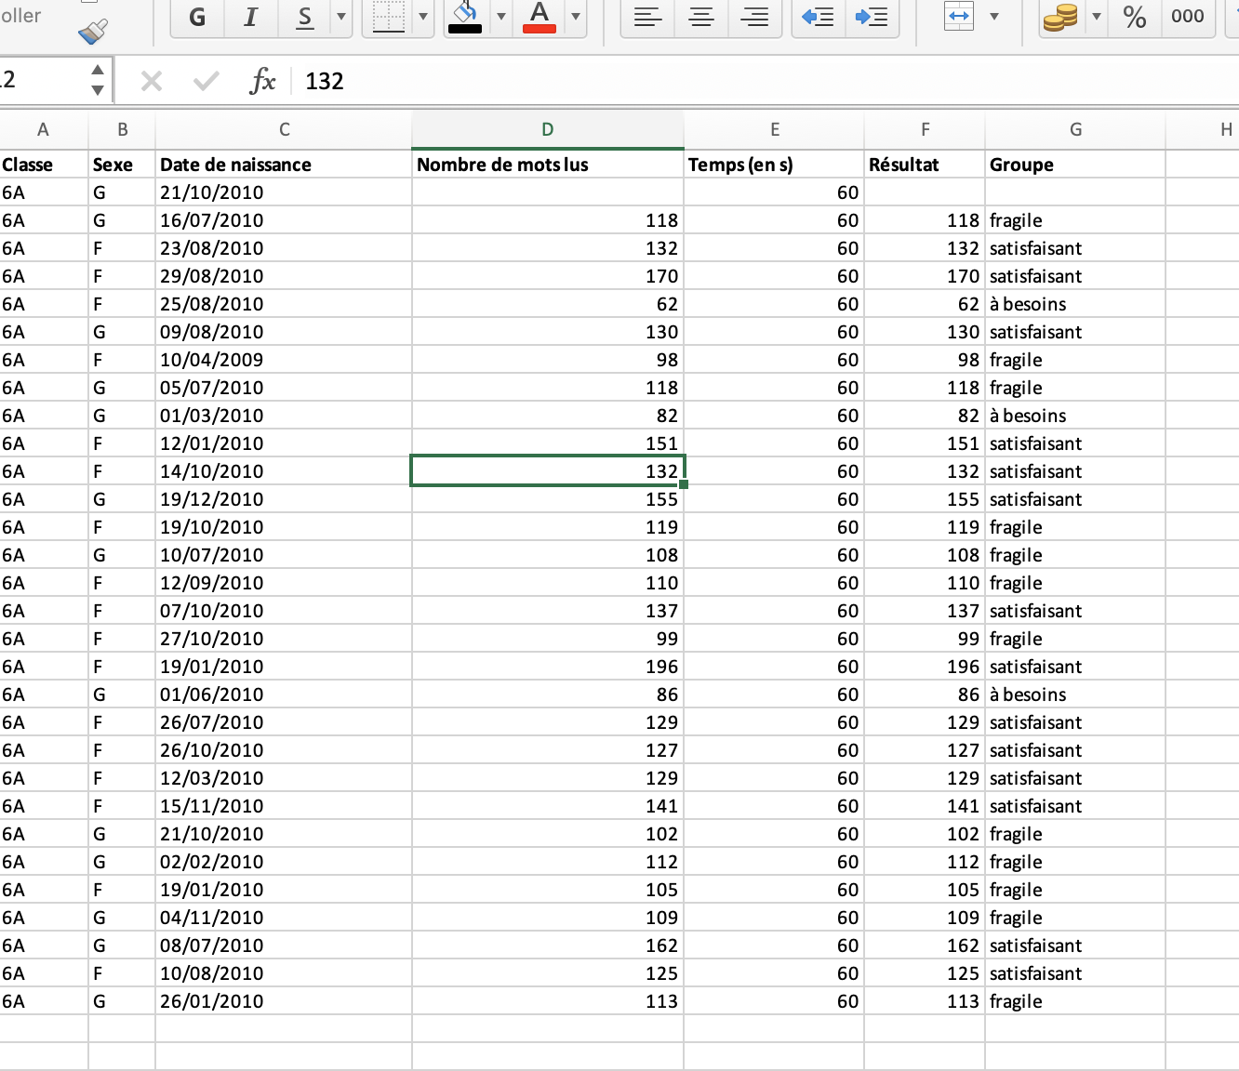
Les outils de restitution
Les outils de restitution collective

Slide 10
Les outils de restitution
Les outils de restitution collective

Slide 11
Les outils de restitution
Les outils de restitution collective : la compréhension écrite

Slide 12
II- Les outils de restitution
Quelle logique suivre pour interpréter les résultats?
1- Vérifier le niveau de fluence

Slide 13
II- Les outils de restitution
Quelle logique suivre pour interpréter les résultats?
2- Croiser les résultats en fluence avec les résultats en compréhension de l'écrit permet de vérifier si l'élève est vraiment gêné dans la compréhension écrite par des problèmes de fluence.
Certains élèves ont un score de fluence moyen mais n'ont pas de problème de compréhension
Certains élèves très fluents peuvent être mauvais lecteurs

Slide 14
II- Les outils de restitution
Quelle logique suivre pour interpréter les résultats?
3- Croiser les résultats en compréhension de l'écrite avec les résultats en compréhension orale
Un élève de niveau fragile ou insuffisant en compréhension de l'écrit peut disposer tout de même de stratégies de compréhension.
Certains élèves ont des résultats plus faible en compréhension orale qu'en compréhension écrite (problème de mémoire? de concentration? d'audition?)

Slide 15
II- Les outils de restitution
Quelle logique suivre pour interpréter les résultats?
4- Croiser les résultats en étude de la langue avec les résultats en compréhension
Un élève peut avoir des connaissances linguistiques solides sans pour autant pouvoir les mobiliser dans des activités de lecture ou de compréhension

Slide 16
Le tableau de restitution de la compréhension écrite
Il indique dans quel groupe de besoin se situe chaque élève et, de façon synoptique, les réussites et échecs à chaque question de compréhension.
Les questions de compréhension visent à vérifier la capacité des élèves à :
- comprendre un texte dans sa globalité
- comprendre/prélever des informations explicites
- faire des inférences pour accéder à l'implicite

Slide 17
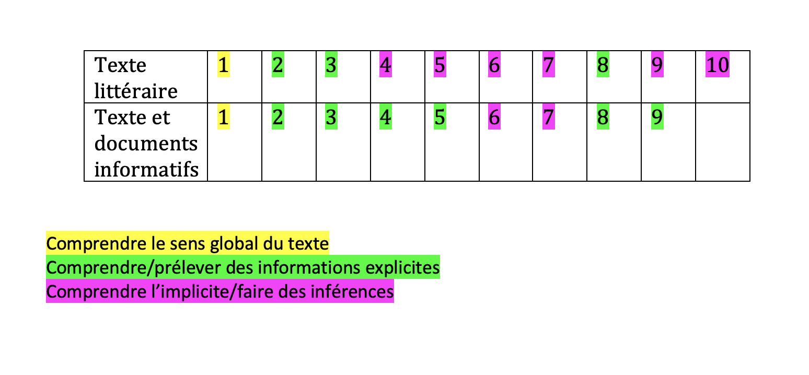
Tableau de compréhension de l'écrit

Slide 19
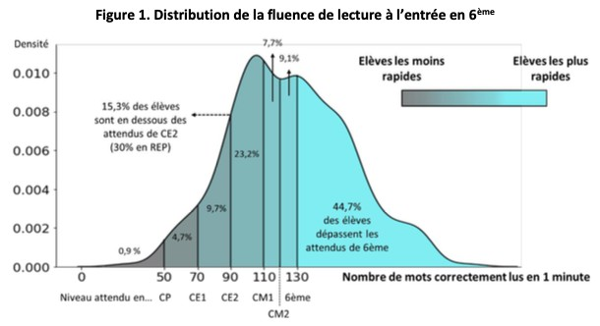
III – Profils et pistes
3.1. La fluence : la notion et les enjeux
— 3.1.1. Définition :
On appelle fluidité ou fluence de lecture la capacité à lire correctement un texte continu, au rythme de la conversation, et avec une prosodie appropriée.
Elle suppose à la fois d’identifier les mots à un rythme rapide en les groupant en unités syntaxiques de sens, et de faire un usage rapide de la ponctuation, tant pour repérer les groupes et relations syntaxiques que pour choisir l’intonation qui convient. C’est la condition pour accéder au sens d’unités plus grandes que le mot (phrases, texte).
Note CSEN, 21 mai 2021

Slide 20
III – Profils et pistes
3.1. La fluence : la notion et les enjeux
— 3.1.2. Compétences mobilisées :
. Décodage
- phonèmes, correspondances, phonogrammes
. Reconnaissance de mots
- connaissances orthographiques
. Fluidité de lecture en contexte : objectif cycle 3
- mobiliser connaissances grammaticales, lexicales, usage de la ponctuation
- genres textuels et objectifs de lecture
- connaissances sur le monde

Slide 21
III – Profils et pistes
3.1. La fluence : la notion et les enjeux
— 3.1.2. Compétences mobilisées :
Maryse Bianco
Plan Français
La fluence en lecture au cycle 3
PNF, 04.02.21
https://www.pedagogie.ac-aix-marseille.fr/jcms/c_10875535/fr/ressources-sur-la-fluence

Slide 22
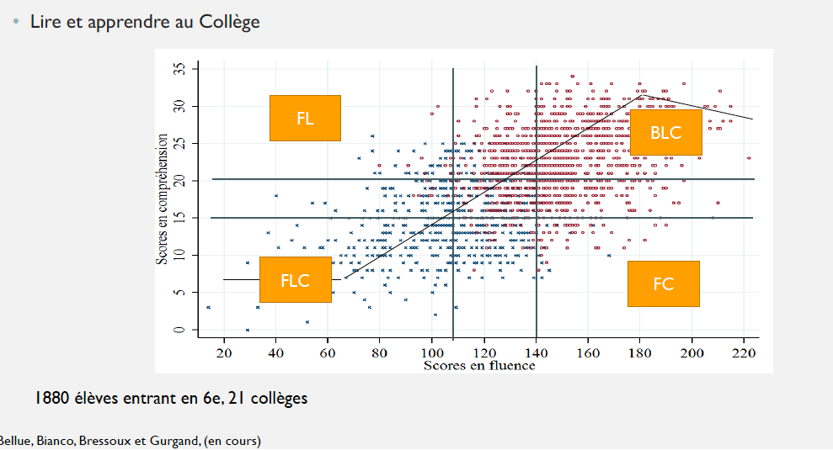
III – Profils et pistes
3.1. La fluence : la notion et les enjeux
— 3.1.2. Compétences mobilisées :

Slide 23
Classe | Élève | CO | Etude de la langue Identifier les constituants d’une phrase simple, se repérer dans la phrase complexe | Etude de la langue Acquérir l’orthographe grammaticale et l’orthographe lexicale | Etude de la langue Enrichir le lexique | CE | FL | Score fluence
6D |  | Maîtrise insuffisante | Maîtrise insuffisante | Maîtrise insuffisante | Maîtrise fragile | GROUPE A BESOINS | ABS | ABS
6A |  | Maîtrise satisfaisante 2 | Maîtrise fragile | Maîtrise satisfaisante 3 | Maîtrise satisfaisante 3 | GROUPE SATISFAISANT | ABS | ABS
6A |  | Maîtrise satisfaisante 2 | Maîtrise satisfaisante 3 | Maîtrise fragile | Maîtrise satisfaisante 2 | GROUPE SATISFAISANT | ABS | ABS
6A |  | Maîtrise satisfaisante 3 | Maîtrise satisfaisante 1 | Très bonne maîtrise | Maîtrise satisfaisante 3 | GROUPE A BESOINS | Maîtrise fragile | 104
6C |  | Maîtrise satisfaisante 2 | Maîtrise fragile | Maîtrise fragile | Maîtrise satisfaisante 1 | GROUPE A BESOINS | Maîtrise fragile | 105
6C |  | Maîtrise satisfaisante 2 | Maîtrise satisfaisante 2 | Maîtrise satisfaisante 1 | Maîtrise satisfaisante 3 | GROUPE FRAGILE | Maîtrise fragile | 109
6C |  | Maîtrise satisfaisante 2 | Maîtrise satisfaisante 1 | Maîtrise satisfaisante 2 | Maîtrise satisfaisante 2 | GROUPE FRAGILE | Maîtrise fragile | 105
6C |  | Maîtrise satisfaisante 2 | Maîtrise satisfaisante 2 | Maîtrise satisfaisante 2 | Maîtrise satisfaisante 2 | GROUPE FRAGILE | Maîtrise fragile | 109
6C |  | Maîtrise satisfaisante 2 | Maîtrise fragile | Maîtrise fragile | Maîtrise fragile | GROUPE FRAGILE | Maîtrise fragile | 102
6C |  | Maîtrise satisfaisante 2 | Maîtrise satisfaisante 2 | Maîtrise satisfaisante 1 | Maîtrise satisfaisante 2 | GROUPE FRAGILE | Maîtrise fragile | 102
6D |  | Maîtrise satisfaisante 3 | Maîtrise satisfaisante 3 | Maîtrise satisfaisante 3 | Maîtrise satisfaisante 2 | GROUPE FRAGILE | Maîtrise fragile | 101
6A |  | Maîtrise satisfaisante 2 | Maîtrise satisfaisante 3 | Maîtrise satisfaisante 3 | Maîtrise satisfaisante 2 | GROUPE SATISFAISANT | Maîtrise fragile | 101
6A |  | Maîtrise satisfaisante 2 | Maîtrise satisfaisante 1 | Maîtrise satisfaisante 1 | Maîtrise fragile | GROUPE SATISFAISANT | Maîtrise fragile | 114
6A |  | Maîtrise satisfaisante 1 | Maîtrise satisfaisante 3 | Maîtrise satisfaisante 2 | Maîtrise satisfaisante 3 | GROUPE SATISFAISANT | Maîtrise fragile | 102
6A |  | Maîtrise satisfaisante 3 | Très bonne maîtrise | Maîtrise satisfaisante 3 | Maîtrise satisfaisante 2 | GROUPE SATISFAISANT | Maîtrise fragile | 117
6A |  | Maîtrise insuffisante | Maîtrise satisfaisante 3 | Maîtrise satisfaisante 3 | Maîtrise satisfaisante 3 | GROUPE SATISFAISANT | Maîtrise fragile | 107
6B |  | Maîtrise satisfaisante 2 | Très bonne maîtrise | Maîtrise satisfaisante 3 | Maîtrise satisfaisante 3 | GROUPE SATISFAISANT | Maîtrise fragile | 119
6B |  | Maîtrise satisfaisante 3 | Maîtrise satisfaisante 3 | Maîtrise satisfaisante 2 | Maîtrise satisfaisante 3 | GROUPE SATISFAISANT | Maîtrise fragile | 101
6B |  | Maîtrise satisfaisante 3 | Très bonne maîtrise | Maîtrise satisfaisante 2 | Maîtrise satisfaisante 3 | GROUPE SATISFAISANT | Maîtrise fragile | 104
6B |  | Maîtrise satisfaisante 3 | Maîtrise fragile | Maîtrise satisfaisante 1 | Maîtrise satisfaisante 3 | GROUPE SATISFAISANT | Maîtrise fragile | 103
6B |  | Maîtrise insuffisante | Maîtrise insuffisante | Maîtrise satisfaisante 2 | Maîtrise satisfaisante 2 | GROUPE SATISFAISANT | Maîtrise fragile | 109
6B |  | Maîtrise satisfaisante 3 | Maîtrise fragile | Maîtrise fragile | Maîtrise satisfaisante 2 | GROUPE SATISFAISANT | Maîtrise fragile | 101
6C |  | Maîtrise satisfaisante 3 | Maîtrise satisfaisante 3 | Maîtrise satisfaisante 2 | Maîtrise satisfaisante 3 | GROUPE SATISFAISANT | Maîtrise fragile | 100
6C |  | Maîtrise satisfaisante 1 | Maîtrise satisfaisante 3 | Maîtrise satisfaisante 3 | Maîtrise satisfaisante 2 | GROUPE SATISFAISANT | Maîtrise fragile | 116
6C |  | Maîtrise satisfaisante 1 | Maîtrise satisfaisante 2 | Maîtrise satisfaisante 1 | Maîtrise satisfaisante 1 | GROUPE SATISFAISANT | Maîtrise fragile | 115
6C |  | Maîtrise satisfaisante 3 | Maîtrise satisfaisante 2 | Maîtrise satisfaisante 1 | Maîtrise satisfaisante 3 | GROUPE SATISFAISANT | Maîtrise fragile | 105
6D |  | Maîtrise satisfaisante 2 | Maîtrise satisfaisante 3 | Très bonne maîtrise | Maîtrise satisfaisante 3 | GROUPE SATISFAISANT | Maîtrise fragile | 104
6D |  | Maîtrise satisfaisante 3 | Maîtrise satisfaisante 2 | Maîtrise satisfaisante 2 | Maîtrise satisfaisante 3 | GROUPE SATISFAISANT | Maîtrise fragile | 119
6D |  | Maîtrise insuffisante | Maîtrise satisfaisante 2 | Maîtrise satisfaisante 3 | Maîtrise satisfaisante 2 | GROUPE SATISFAISANT | Maîtrise fragile | 113
6D |  | Maîtrise satisfaisante 3 | Très bonne maîtrise | Très bonne maîtrise | Très bonne maîtrise | GROUPE SATISFAISANT | Maîtrise fragile | 104
6D |  | Maîtrise satisfaisante 2 | Très bonne maîtrise | Très bonne maîtrise | Très bonne maîtrise | GROUPE SATISFAISANT | Maîtrise fragile | 106
6A |  | Maîtrise satisfaisante 2 | Maîtrise satisfaisante 1 | Maîtrise satisfaisante 2 | Maîtrise satisfaisante 1 | GROUPE A BESOINS | Maîtrise insuffisante | 61
6A |  | Maîtrise satisfaisante 1 | Maîtrise fragile | Maîtrise satisfaisante 1 | Maîtrise fragile | GROUPE A BESOINS | Maîtrise insuffisante | 86
6A |  | Maîtrise satisfaisante 1 | Maîtrise fragile | Maîtrise satisfaisante 1 | Maîtrise fragile | GROUPE A BESOINS | Maîtrise insuffisante | 91
6A |  | Maîtrise fragile | Maîtrise insuffisante | Maîtrise insuffisante | Maîtrise fragile | GROUPE A BESOINS | Maîtrise insuffisante | 9
6B |  | Maîtrise insuffisante | Maîtrise fragile | Maîtrise satisfaisante 1 | Maîtrise satisfaisante 1 | GROUPE A BESOINS | Maîtrise insuffisante | 95
6C |  | Maîtrise satisfaisante 1 | Maîtrise fragile | Maîtrise fragile | Maîtrise fragile | GROUPE A BESOINS | Maîtrise insuffisante | 66
6C |  | Maîtrise insuffisante | Maîtrise insuffisante | Maîtrise insuffisante | Maîtrise satisfaisante 2 | GROUPE A BESOINS | Maîtrise insuffisante | 50
6D |  | Maîtrise satisfaisante 1 | Maîtrise satisfaisante 1 | Maîtrise insuffisante | Maîtrise fragile | GROUPE A BESOINS | Maîtrise insuffisante | 63
6D |  | Maîtrise satisfaisante 2 | Maîtrise satisfaisante 1 | Maîtrise fragile | Maîtrise fragile | GROUPE A BESOINS | Maîtrise insuffisante | 47
6A |  | Maîtrise satisfaisante 1 | Maîtrise satisfaisante 1 | Maîtrise fragile | Maîtrise satisfaisante 1 | GROUPE FRAGILE | Maîtrise insuffisante | 78
6A |  | Maîtrise satisfaisante 2 | Maîtrise satisfaisante 2 | Maîtrise satisfaisante 1 | Maîtrise satisfaisante 2 | GROUPE FRAGILE | Maîtrise insuffisante | 73
6A |  | Maîtrise insuffisante | Maîtrise fragile | Maîtrise fragile | Maîtrise fragile | GROUPE FRAGILE | Maîtrise insuffisante | 61
6B |  | Maîtrise insuffisante | Maîtrise fragile | Maîtrise insuffisante | Maîtrise fragile | GROUPE FRAGILE | Maîtrise insuffisante | 11
6B |  | Maîtrise satisfaisante 2 | Maîtrise satisfaisante 2 | Maîtrise satisfaisante 2 | Maîtrise satisfaisante 2 | GROUPE FRAGILE | Maîtrise insuffisante | 70
6B |  | Maîtrise insuffisante | Maîtrise insuffisante | Maîtrise insuffisante | Maîtrise insuffisante | GROUPE FRAGILE | Maîtrise insuffisante | 29
6C |  | Maîtrise satisfaisante 2 | Maîtrise satisfaisante 3 | Maîtrise satisfaisante 2 | Maîtrise satisfaisante 3 | GROUPE FRAGILE | Maîtrise insuffisante | 86
6C |  | Maîtrise insuffisante | Maîtrise satisfaisante 3 | Maîtrise insuffisante | Maîtrise satisfaisante 2 | GROUPE FRAGILE | Maîtrise insuffisante | 91
6D |  | Maîtrise satisfaisante 2 | Maîtrise fragile | Maîtrise insuffisante | Maîtrise satisfaisante 2 | GROUPE FRAGILE | Maîtrise insuffisante | 54
6D |  | Maîtrise satisfaisante 2 | Maîtrise fragile | Maîtrise satisfaisante 2 | Maîtrise satisfaisante 2 | GROUPE FRAGILE | Maîtrise insuffisante | 94
6D |  | Maîtrise insuffisante | Maîtrise insuffisante | Maîtrise fragile | Maîtrise satisfaisante 1 | GROUPE FRAGILE | Maîtrise insuffisante | 72
6A |  | Maîtrise satisfaisante 3 | Maîtrise satisfaisante 1 | Maîtrise satisfaisante 1 | Maîtrise satisfaisante 2 | GROUPE SATISFAISANT | Maîtrise insuffisante | 67
6A |  | Maîtrise satisfaisante 3 | Maîtrise satisfaisante 2 | Maîtrise satisfaisante 2 | Maîtrise satisfaisante 2 | GROUPE SATISFAISANT | Maîtrise insuffisante | 87
6B |  | Maîtrise satisfaisante 3 | Maîtrise fragile | Maîtrise satisfaisante 2 | Maîtrise satisfaisante 2 | GROUPE SATISFAISANT | Maîtrise insuffisante | 82
6B |  | Maîtrise satisfaisante 2 | Maîtrise satisfaisante 2 | Maîtrise fragile | Maîtrise satisfaisante 2 | GROUPE SATISFAISANT | Maîtrise insuffisante | 69
6B |  | Maîtrise satisfaisante 3 | Maîtrise satisfaisante 2 | Maîtrise satisfaisante 3 | Très bonne maîtrise | GROUPE SATISFAISANT | Maîtrise insuffisante | 68
6B |  | Maîtrise insuffisante | Maîtrise insuffisante | Maîtrise satisfaisante 2 | Maîtrise satisfaisante 2 | GROUPE SATISFAISANT | Maîtrise insuffisante | 87
6B |  | Maîtrise fragile | Maîtrise satisfaisante 2 | Maîtrise satisfaisante 3 | Maîtrise satisfaisante 3 | GROUPE SATISFAISANT | Maîtrise insuffisante | 93
6B |  | Maîtrise satisfaisante 3 | Maîtrise satisfaisante 2 | Maîtrise satisfaisante 3 | Maîtrise satisfaisante 2 | GROUPE SATISFAISANT | Maîtrise insuffisante | 88
6C |  | Maîtrise satisfaisante 1 | Maîtrise satisfaisante 2 | Maîtrise satisfaisante 1 | Maîtrise satisfaisante 3 | GROUPE SATISFAISANT | Maîtrise insuffisante | 91
6C |  | Maîtrise satisfaisante 3 | Maîtrise satisfaisante 2 | Maîtrise satisfaisante 2 | Très bonne maîtrise | GROUPE SATISFAISANT | Maîtrise insuffisante | 91
6C |  | Maîtrise insuffisante | Maîtrise insuffisante | Maîtrise fragile | Maîtrise satisfaisante 3 | GROUPE SATISFAISANT | Maîtrise insuffisante | 85
6C |  | Maîtrise satisfaisante 3 | Maîtrise insuffisante | Maîtrise satisfaisante 1 | Maîtrise satisfaisante 3 | GROUPE SATISFAISANT | Maîtrise insuffisante | 98
6D |  | Maîtrise satisfaisante 3 | Maîtrise satisfaisante 3 | Maîtrise satisfaisante 1 | Très bonne maîtrise | GROUPE SATISFAISANT | Maîtrise insuffisante | 96
6D |  | Maîtrise insuffisante | Maîtrise satisfaisante 3 | Maîtrise satisfaisante 1 | Maîtrise satisfaisante 2 | GROUPE SATISFAISANT | Maîtrise insuffisante | 91
3.2 La fluence : analyse des résultats
. Beaucoup de lecteurs lents ont des difficultés de compréhension écrite — mais pas tous.
. Vigilance particulière pour les lecteurs lents qui ont des difficultés de compréhension à l’oral.
. Le plus souvent, l’oral est un appui pour construire des compétences de compréhension à l’écrit.

Slide 24
6C |  | Maîtrise satisfaisante 1 | Maîtrise satisfaisante 2 | Maîtrise fragile | Maîtrise satisfaisante 1 | GROUPE FRAGILE | Maîtrise satisfaisante | 127
6D |  | Maîtrise satisfaisante 1 | Maîtrise satisfaisante 2 | Maîtrise satisfaisante 2 | Maîtrise satisfaisante 2 | GROUPE FRAGILE | Maîtrise satisfaisante | 124
6B |  | Maîtrise satisfaisante 2 | Maîtrise satisfaisante 1 | Maîtrise satisfaisante 2 | Maîtrise satisfaisante 3 | GROUPE SATISFAISANT | Maîtrise satisfaisante | 122
6B |  | Maîtrise satisfaisante 3 | Maîtrise satisfaisante 3 | Maîtrise satisfaisante 2 | Maîtrise satisfaisante 3 | GROUPE SATISFAISANT | Maîtrise satisfaisante | 126
6B |  | Maîtrise satisfaisante 3 | Maîtrise satisfaisante 3 | Maîtrise satisfaisante 3 | Très bonne maîtrise | GROUPE SATISFAISANT | Maîtrise satisfaisante | 120
6C |  | Maîtrise satisfaisante 2 | Maîtrise fragile | Maîtrise satisfaisante 2 | Maîtrise satisfaisante 2 | GROUPE SATISFAISANT | Maîtrise satisfaisante | 129
6C |  | Maîtrise satisfaisante 3 | Très bonne maîtrise | Maîtrise satisfaisante 3 | Maîtrise satisfaisante 3 | GROUPE SATISFAISANT | Maîtrise satisfaisante | 122
6C |  | Maîtrise satisfaisante 3 | Maîtrise satisfaisante 3 | Maîtrise satisfaisante 3 | Maîtrise satisfaisante 2 | GROUPE SATISFAISANT | Maîtrise satisfaisante | 127
6C |  | Maîtrise satisfaisante 3 | Très bonne maîtrise | Maîtrise satisfaisante 3 | Maîtrise satisfaisante 3 | GROUPE SATISFAISANT | Maîtrise satisfaisante | 122
6C |  | Maîtrise satisfaisante 3 | Maîtrise satisfaisante 2 | Maîtrise satisfaisante 1 | Maîtrise satisfaisante 3 | GROUPE SATISFAISANT | Maîtrise satisfaisante | 128
6D |  | Maîtrise satisfaisante 2 | Maîtrise satisfaisante 1 | Maîtrise satisfaisante 1 | Maîtrise satisfaisante 3 | GROUPE SATISFAISANT | Maîtrise satisfaisante | 129
6D |  | Maîtrise satisfaisante 3 | Maîtrise satisfaisante 3 | Maîtrise satisfaisante 3 | Maîtrise satisfaisante 3 | GROUPE SATISFAISANT | Maîtrise satisfaisante | 126
6D |  | Maîtrise satisfaisante 1 | Maîtrise satisfaisante 2 | Maîtrise satisfaisante 2 | Maîtrise satisfaisante 2 | GROUPE A BESOINS | Maîtrise satisfaisante | 132
6A |  | Maîtrise satisfaisante 1 | Maîtrise satisfaisante 3 | Maîtrise satisfaisante 2 | Maîtrise satisfaisante 2 | GROUPE FRAGILE | Maîtrise satisfaisante | 162
6A |  | Maîtrise satisfaisante 2 | Maîtrise satisfaisante 3 | Maîtrise fragile | Maîtrise satisfaisante 2 | GROUPE FRAGILE | Maîtrise satisfaisante | 151
6B |  | Maîtrise satisfaisante 2 | Maîtrise satisfaisante 1 | Maîtrise satisfaisante 2 | Maîtrise satisfaisante 1 | GROUPE FRAGILE | Maîtrise satisfaisante | 150
6B |  | Maîtrise satisfaisante 3 | Maîtrise satisfaisante 3 | Très bonne maîtrise | Maîtrise satisfaisante 2 | GROUPE FRAGILE | Maîtrise satisfaisante | 136
6C |  | Maîtrise satisfaisante 3 | Maîtrise satisfaisante 1 | Maîtrise satisfaisante 1 | Maîtrise satisfaisante 2 | GROUPE FRAGILE | Maîtrise satisfaisante | 143
6D |  | Maîtrise satisfaisante 1 | Maîtrise satisfaisante 1 | Maîtrise satisfaisante 3 | Maîtrise satisfaisante 2 | GROUPE FRAGILE | Maîtrise satisfaisante | 142
6D |  | Maîtrise satisfaisante 2 | Maîtrise satisfaisante 3 | Maîtrise fragile | Maîtrise satisfaisante 2 | GROUPE FRAGILE | Maîtrise satisfaisante | 130
6D |  | Maîtrise satisfaisante 3 | Maîtrise satisfaisante 2 | Maîtrise satisfaisante 2 | Très bonne maîtrise | GROUPE FRAGILE | Maîtrise satisfaisante | 144
6A |  | Maîtrise satisfaisante 3 | Très bonne maîtrise | Maîtrise satisfaisante 3 | Maîtrise satisfaisante 3 | GROUPE SATISFAISANT | Maîtrise satisfaisante | 145
6A |  | Maîtrise satisfaisante 3 | Maîtrise satisfaisante 3 | Très bonne maîtrise | Maîtrise satisfaisante 3 | GROUPE SATISFAISANT | Maîtrise satisfaisante | 139
6A |  | Très bonne maîtrise | Très bonne maîtrise | Maîtrise satisfaisante 3 | Très bonne maîtrise | GROUPE SATISFAISANT | Maîtrise satisfaisante | 148
6A |  | Maîtrise satisfaisante 3 | Maîtrise satisfaisante 3 | Maîtrise satisfaisante 1 | Très bonne maîtrise | GROUPE SATISFAISANT | Maîtrise satisfaisante | 203
6A |  | Maîtrise satisfaisante 3 | Maîtrise satisfaisante 3 | Très bonne maîtrise | Maîtrise satisfaisante 3 | GROUPE SATISFAISANT | Maîtrise satisfaisante | 133
6A |  | Maîtrise satisfaisante 3 | Maîtrise satisfaisante 3 | Maîtrise satisfaisante 2 | Maîtrise satisfaisante 1 | GROUPE SATISFAISANT | Maîtrise satisfaisante | 149
6A |  | Maîtrise satisfaisante 2 | Maîtrise satisfaisante 2 | Maîtrise fragile | Maîtrise satisfaisante 2 | GROUPE SATISFAISANT | Maîtrise satisfaisante | 143
6A |  | Maîtrise satisfaisante 3 | Très bonne maîtrise | Maîtrise satisfaisante 3 | Maîtrise satisfaisante 3 | GROUPE SATISFAISANT | Maîtrise satisfaisante | 138
6A |  | Maîtrise satisfaisante 2 | Maîtrise insuffisante | Maîtrise satisfaisante 3 | Maîtrise satisfaisante 2 | GROUPE SATISFAISANT | Maîtrise satisfaisante | 130
6B |  | Très bonne maîtrise | Maîtrise satisfaisante 3 | Maîtrise satisfaisante 1 | Maîtrise satisfaisante 1 | GROUPE SATISFAISANT | Maîtrise satisfaisante | 169
6B |  | Maîtrise satisfaisante 3 | Très bonne maîtrise | Maîtrise satisfaisante 3 | Maîtrise satisfaisante 3 | GROUPE SATISFAISANT | Maîtrise satisfaisante | 140
6B |  | Maîtrise satisfaisante 2 | Maîtrise satisfaisante 2 | Maîtrise satisfaisante 3 | Maîtrise satisfaisante 2 | GROUPE SATISFAISANT | Maîtrise satisfaisante | 135
6B |  | Maîtrise satisfaisante 2 | Maîtrise satisfaisante 3 | Très bonne maîtrise | Maîtrise satisfaisante 3 | GROUPE SATISFAISANT | Maîtrise satisfaisante | 162
6B |  | Maîtrise satisfaisante 2 | Maîtrise satisfaisante 2 | Maîtrise satisfaisante 3 | Maîtrise satisfaisante 2 | GROUPE SATISFAISANT | Maîtrise satisfaisante | 167
6B |  | Maîtrise satisfaisante 3 | Maîtrise fragile | Maîtrise satisfaisante 2 | Maîtrise satisfaisante 2 | GROUPE SATISFAISANT | Maîtrise satisfaisante | 131
6B |  | Maîtrise satisfaisante 3 | Maîtrise satisfaisante 3 | Maîtrise satisfaisante 3 | Maîtrise satisfaisante 2 | GROUPE SATISFAISANT | Maîtrise satisfaisante | 150
6C |  | Maîtrise satisfaisante 3 | Maîtrise satisfaisante 3 | Maîtrise satisfaisante 3 | Maîtrise satisfaisante 2 | GROUPE SATISFAISANT | Maîtrise satisfaisante | 141
6C |  | Maîtrise satisfaisante 3 | Maîtrise satisfaisante 3 | Très bonne maîtrise | Maîtrise satisfaisante 3 | GROUPE SATISFAISANT | Maîtrise satisfaisante | 150
6D |  | Maîtrise satisfaisante 2 | Maîtrise satisfaisante 2 | Maîtrise satisfaisante 1 | Maîtrise satisfaisante 1 | GROUPE SATISFAISANT | Maîtrise satisfaisante | 136
6D |  | Maîtrise satisfaisante 3 | Très bonne maîtrise | Maîtrise satisfaisante 3 | Très bonne maîtrise | GROUPE SATISFAISANT | Maîtrise satisfaisante | 183
6D |  | Maîtrise satisfaisante 2 | Maîtrise satisfaisante 2 | Maîtrise insuffisante | Maîtrise satisfaisante 2 | GROUPE SATISFAISANT | Maîtrise satisfaisante | 173
6D |  | Maîtrise satisfaisante 3 | Très bonne maîtrise | Très bonne maîtrise | Maîtrise satisfaisante 3 | GROUPE SATISFAISANT | Maîtrise satisfaisante | 170
6D |  | Très bonne maîtrise | Maîtrise satisfaisante 3 | Très bonne maîtrise | Très bonne maîtrise | GROUPE SATISFAISANT | Maîtrise satisfaisante | 178
6D |  | Maîtrise satisfaisante 3 | Maîtrise satisfaisante 3 | Maîtrise satisfaisante 1 | Maîtrise satisfaisante 3 | GROUPE SATISFAISANT | Maîtrise satisfaisante | 155
6D |  | Maîtrise satisfaisante 3 | Très bonne maîtrise | Très bonne maîtrise | Maîtrise satisfaisante 3 | GROUPE SATISFAISANT | Maîtrise satisfaisante | 145
6D |  | Maîtrise satisfaisante 3 | Maîtrise satisfaisante 3 | Maîtrise satisfaisante 3 | Maîtrise satisfaisante 3 | GROUPE SATISFAISANT | Maîtrise satisfaisante | 163
3.2. La fluence : analyse des résultats
. Les lecteurs rapides de cette classe n’ont pas de difficulté de compréhension à l’oral.
. Mais certains sont en difficulté de compréhension de l’écrit.
. Il faut parfois ralentir pour mieux comprendre: bien lire, ce n’est pas lire vite.

Slide 25
3.3. La fluence: démarches pédagogiques
III – Profils et pistes
— 3.3.1. Tendances globales et différenciation

Slide 26
3.3. La fluence: démarches pédagogiques
III – Profils et pistes
— 3.3.2. En petits groupes : notamment scores < 80
+ Interrogation sur le profil de l’élève
. Dyslexie, handicap : prise en charge spécifique / au collège
. Ex-EANA (degré de scolarisation antérieur; distance / français de la langue d’origine)
+ Temps de travail spécifiques
. Devoirs faits
. AP (sous-groupe)
. Quart d’heure lecture https://langage.ac-creteil.fr/spip.php?article181

Slide 27
3.3. La fluence: démarches pédagogiques
III – Profils et pistes
— 3.3.2. En petits groupes : notamment scores < 80
+ Un facteur favorable : la mobilisation collective
. Pendant les temps spécifiques dédiés comme en classe ordinaire
. Possible mobilisation des parents
+ Un exemple : académie de Grenoble https://lettres-pedagogie.web.ac-grenoble.fr/article/la-fluence-de-lecture-compte-rendu-de-formation-et-exemples-de-dispositifs-dentrainement
. Groupes de 2-3 élèves + un adulte (toutes disciplines)
. Période de 8 semaines (pas plus)
. 3 séances brèves par semaine (15mn) + 1 séance à la maison
. Progrès mesurés
. Prolongement en classe ordinaire par des activités de lecture-plaisir

Slide 28
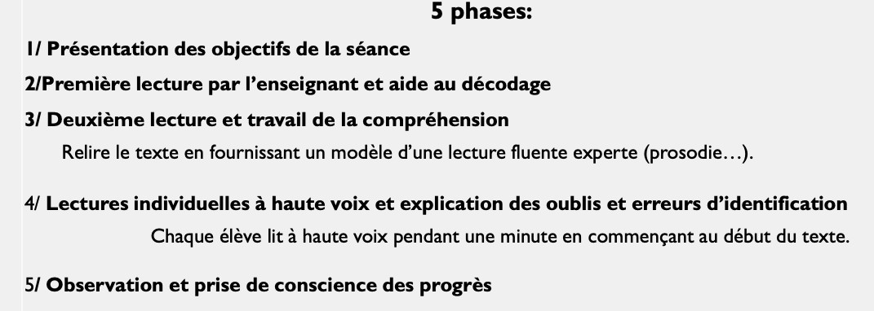
3.3. La fluence: démarches pédagogiques
III – Profils et pistes
— 3.3.2. En petits groupes : l’atelier fluence
Un support adapté
par ex. https://www.editions-cigale.com/catalogue/vignettes?competences%5B%5D=28&motsclefs=

Slide 29
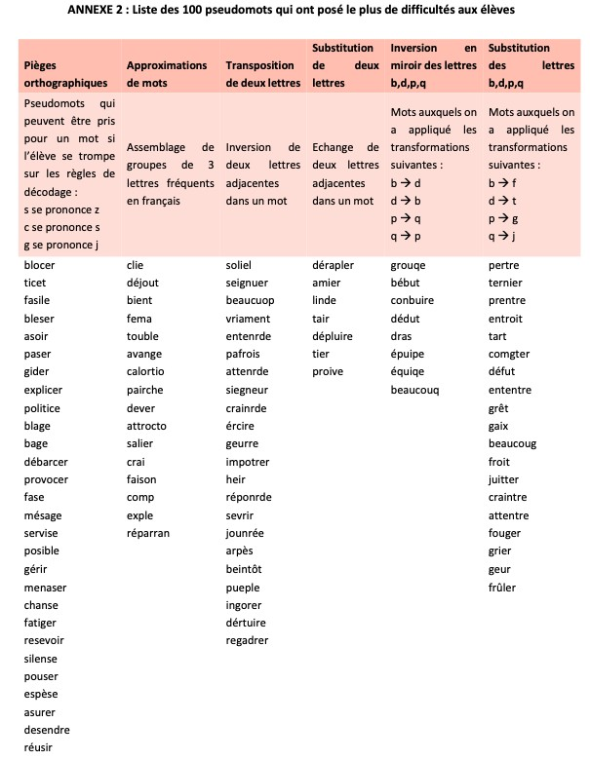
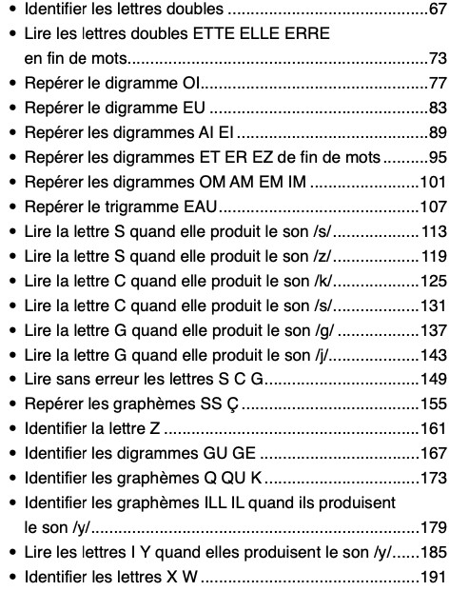
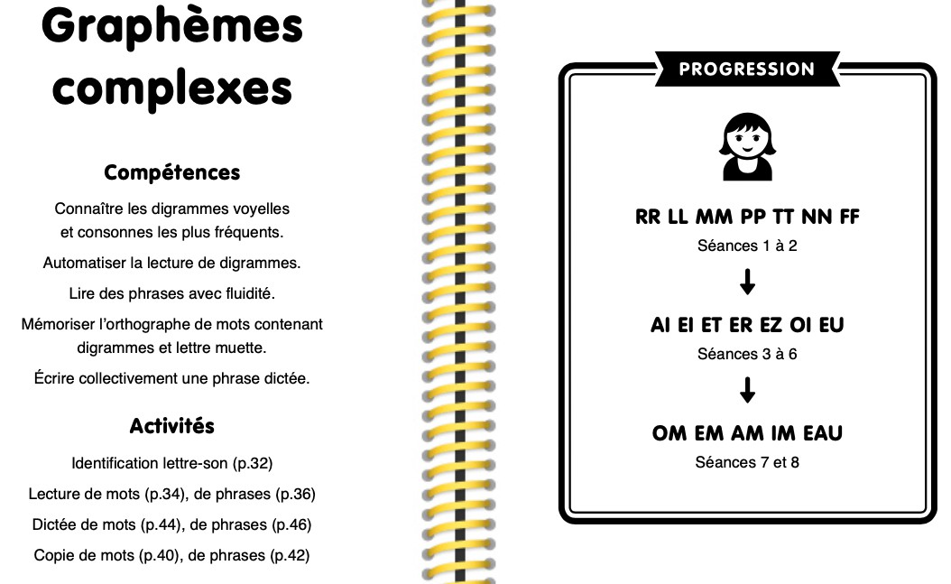
3.3. La fluence: démarches pédagogiques
III – Profils et pistes
— 3.3.2. En petits groupes : aller plus loin, si nécessaire
+ Travailler le décodage
. Supports multiples, avec progressions: cf. supra et ressources
. Graphèmes simples / complexes / en contexte (de mots, de phrase)
. Lecture de syllabes > de mots fréquents / pseudo-mots > textes brefs

Slide 30
3.3. La fluence: démarches pédagogique
III – Profils et pistes
— 3.3.3. En classe entière :
+ Attention à la lecture des documents partagés
. Le plus souvent : d’abord le professeur (lecture modélisante)
. Lectures orales suivantes par les élèves après travail de compréhension / interprétation
. Tout apport oral préalable de connaissance sur ce qu’évoque le texte en facilitera la lecture
. Ne pas mettre en difficulté les lecteurs fragiles devant la classe
+ L’enrichissement actif du lexique aide à une lecture plus fluide par reconnaissance de mots
. Mettre en usage des mots (lecture, écriture) ≠ faire apprendre des définitions
. S’aider des listes de fréquence et faire prendre conscience de l’orthographe lexicale https://eduscol.education.fr/186/liste-de-frequence-lexicale

Slide 31
3.3. La fluence: démarches pédagogique
III – Profils et pistes
— 3.3.3. En classe entière :
+ Travailler l’expression et la phrasé de la lecture orale, en relation avec la ponctuation et avec le sens

Slide 32
III - profils et Pistes
4. EXEMPLEs POUR ENVISAGER QUELQUES Pistes didactiques et pedagogiques

Slide 33
Profils et pistes
4.1. Exemple 1 : des compétences fragiles ou très fragiles dans tous les champs
Notes:
supprimer ces cadres verts qui mettent l'accent sur la compréhension de l'écrit et faussent nos paliers de vigilance

Slide 34
Exemple 1 : des compétences fragiles ou très fragiles dans tous les champs
Profils et pistes
Se montrer attentif aux paliers de vigilance suivants : compréhension de l'oral, fluence (voir supra pour les ateliers fluence externalisés), compréhension de l'écrit.
Une priorité pour la classe: l'enseignement explicite de la compréhension orale et écrite.
Ce travail est à systématiser, voire ritualiser, en classe entière.
Notes:
remettre et expliquer nos paliers de vigilance : oral, fluence, écrit- diapo sur l'oral, diapo sur la fluence (24), et pour les compétences ce compréhension écrite, travailler l'enseignement explicite de la compréhension

Slide 35
Exemple 1 : quand la maîtrise de la compréhension orale demeure fragile
Profils et pistes
Ce qui est évalué : écouter pour comprendre → un item des compétences orales du cycle 3
À quelles situations correspond une maîtrise insuffisante, ou fragile de la compréhension orale ? Des traces d'allophonie, mais également un processus d'apprentissage en cours qui se poursuit jusqu'à l'adolescence et même l'âge adulte.
Clarifier la compétence à travailler : construire la dimension cognitive de l'oral.
Deux pistes :
pour faire travailler sa mémoire à court terme : répéter et reformuler des consignes orales ; restituer un texte poétique ; mettre en œuvre un débat d'anticipation littéraire.
pour travailler la qualité de l'écoute : proposer une consigne d'écoute tant pour accompagner la lecture des textes littéraires que pour étudier un fait de langue.

Slide 36
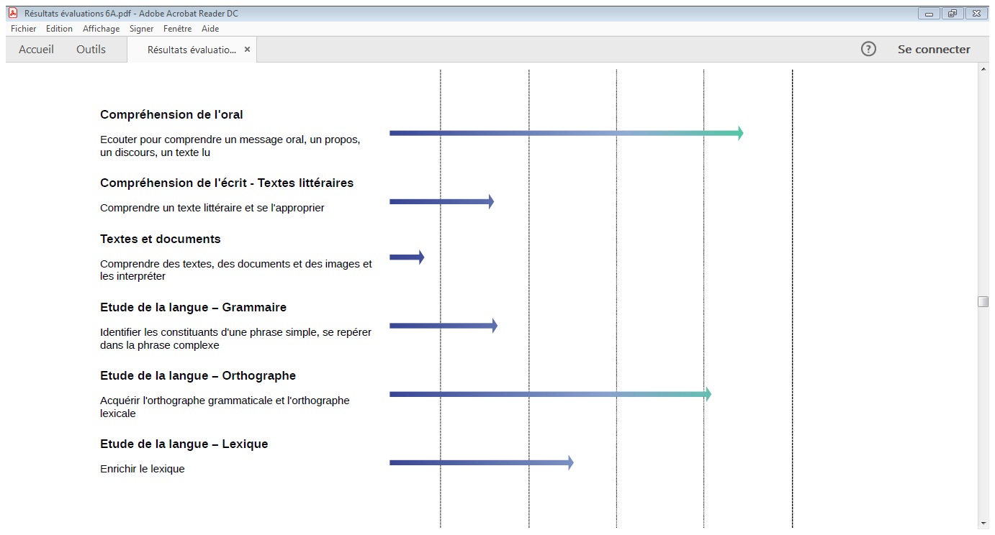
Profils et pistes
4.2. Exemple 2 : résultats meilleurs en compréhension orale qu’en compréhension écrite

Slide 37
Exemple 2 : résultats meilleurs en compréhension orale qu’en compréhension écrite
Profils et pistes
Comment interpréter ce résultat ?
Les difficultés principales risquent de toucher essentiellement une maîtrise fragile des compétences de décodage.
Autres hypothèses quant aux obstacles rencontrés :
Maîtrise du vocabulaire ; lecture silencieuse non ou peu fluide ; difficultés de l'élève à contrôler et réguler sa propre lecture.
Orientation principales des pistes de travail : de l'oral vers l'écrit
.- S'adosser aux compétences de compréhension orale
- Faire expliciter par les élèves les stratégies de compréhension sur lesquelles ils s'appuient à l'oral et déterminer celles qui peuvent être transposées au texte écrit.
Pertinence par ailleurs des ateliers fluence en remédiation (cf supra les causes possibles des difficultés rencontrées).

Slide 38
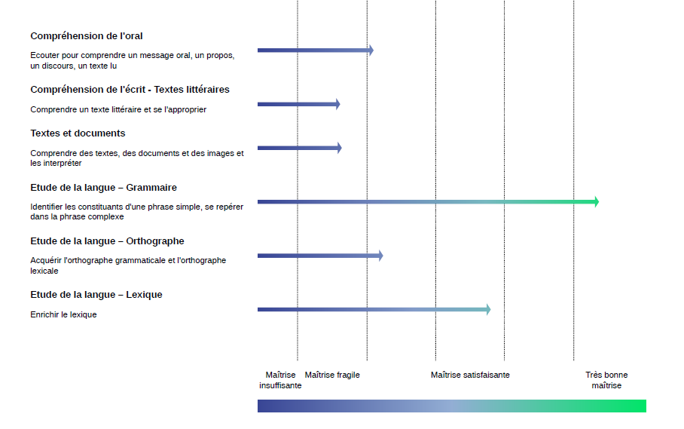
Profils et pistes
4.3. Exemple 3 : des compétences fragiles dans les champs liés à la compréhension mais satisfaisantes dans les champs linguistiques
»

Slide 39
Exemple 3 : des compétences fragiles dans les champs liés à la compréhension mais satisfaisantes dans les champs linguistiques
Profils et pistes
Un écueil à contourner :
une certaine "invisibilisation" des difficultés, a fortiori en début d'année.
Point de vigilance pour l'étude de la langue :
la maîtrise des connaissances linguistiques ne garantit pas la maîtrise des compétences linguistiques.
Point de vigilance pour l'enseignement de la compréhension :
Observer plus finement s'il existe des différences entre la compréhension du texte littéraire et du document composite
- le fonctionnement des inférences diffère
- dans le document composite, la complémentarité des informations à sélectionner dans le texte documentaire et les autres ressources constitue un implicite à lever pour devenir ensuite un objet d'enseignement explicite.
Un enjeu d'enseignement :
Former des lecteurs littéraciés ET des lecteurs lettrés.

Slide 40
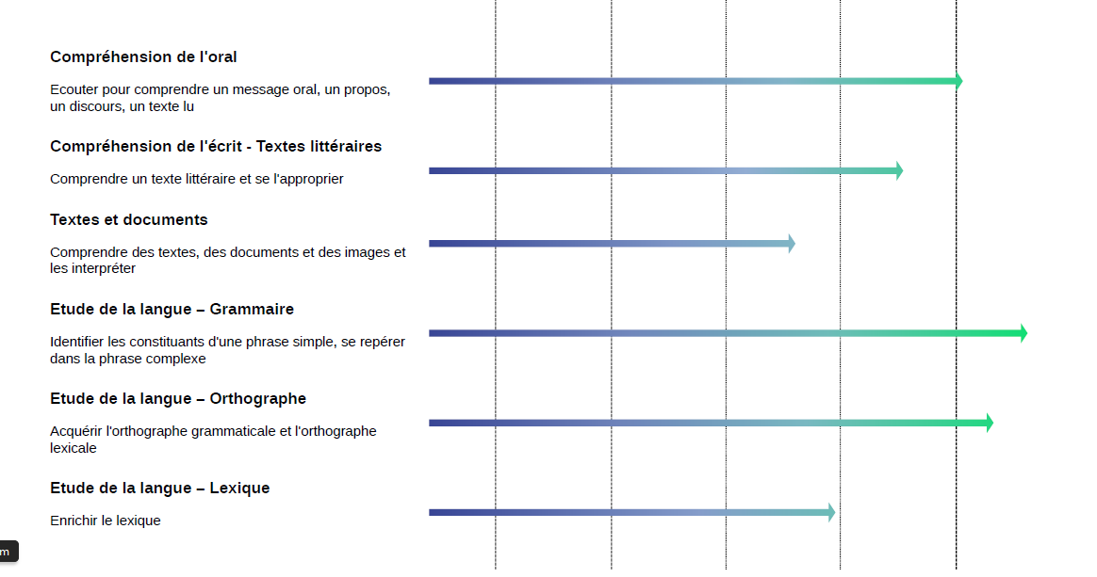
Profils et pistes
4.4. Exemple 4 : des compétences satisfaisantes dans l’ensemble des champs

Slide 41
Profils et pistes
Exemple 4 : des compétences satisfaisantes dans l’ensemble des champs
Afin de poursuivre les apprentissages, il est possible de mettre en perspective les résultats obtenus lors des évaluations d'entrée en sixième et les attendus de fin de cycle 3.
Ainsi, dans l'exemple proposé, l'étude de la langue comme l'orthographe sont parfaitement réussies ; l'enjeu est donc de mobiliser ces acquis en fonction des attendus suivants de fin de cycle 3 pour la partie "comprendre le fonctionnement de la langue" : "en rédaction dans des contextes variés, maîtriser les accords dans le GN (...) et le GV".
→ Cela suppose d'organiser sa séquence non pas en adossant quasi systématiquement la langue aux textes, mais au travail de l'écrit. Cette démarche également peut s'appliquer à l'orthographe (vigilance orthographique), comme au travail sur le lexique.

Slide 42
Exemple 4 : des compétences satisfaisantes dans l’ensemble des champs
Bien davantage, l'étude de la langue et l'orthographe servent les compétences d'écriture qui ne sont pas mobilisées dans les évaluations nationales. Les attendus de fin de cycle pour l'écriture sont les suivants : "écrire un texte d'une à deux pages" et "Après révision, obtenir un texte organisé et cohérent (...) respectant les régularités orthographiques étudiées au cours du cycle". Cet objectif nécessite de faire écrire à chaque cours (écrits de réception, d'interprétation), la trace écrite n'étant pas la copie par l'élève de la synthèse d'une lecture du texte, laquelle synthèse peut prendre la forme d'un bilan de savoirs ; travailler le brouillon ; mettre en place des rituels (phrase du jour, jogging d'écriture).
.
Notes:
Ainsi, favoriser la montée en compétences pour répondre aux attendus de fin de cycle demande de penser la séquence en fonction d'un objectif d'apprentissage lié à l'écriture

Slide 43
Ressources
— Lecture, compréhension
L’attention
➭ Jean-Philippe Lachaux,L’attention, ça s’apprend, Canopé-MDL, 2020
➭ https://www.cortex-mag.net/cerveau-attentif-dynamique-lattention/

Slide 44
Ressources
La fluence
➭ Fiche Dgesco « Travailler la fluence »: https://cache.media.eduscol.education.fr/file/6eme/81/4/EV19_C3_Francais_Fluence-comprehension_1308814.pdf
➭ Laboratoire Cognisciences, Grenoble: http://www.cognisciences.com/accueil/outils/article/e-l-fe-evaluation-de-la-lecture-en-fluence#formulaire_formidable-3
➭ Académie de Strasbourg: http://www.ac-strasbourg.fr/pedagogie/lettres/eleves-en-difficulte/dossier-dyslexie/3eme-partie-fluence-et-dechiffrage/ ; https://www.ac-strasbourg.fr/fileadmin/pedagogie/lettres/Dossier_dyslexie_2/fluence_11a.pdf
➭ Atelier de fluence CM1-CM2, circonscription de Montluçon1: https://pdfslide.fr/download/link/jeu-de-fluence-au-cm1-et-au-cm2-2020-03-30-les-difficults-comprhension
➭ Lettres, syllables, mots, textes, circonscription de Chalon1: http://ien71-chalon1.cir.ac-dijon.fr/wp-content/uploads/sites/9/Formations/module_cp/CHRONO_version_finale.pdf
➭ 8 semaines pour progresser en fluence: https://www.charivarialecole.fr/archives/8759

Slide 45
Ressources
Ressources nationales et académiques
➭ Conférence de consensus « Lire, comprendre, apprendre », 2016: https://www.cnesco.fr/fr/lire-comprendre-apprendre/
➭ Conférence de Madame Anne Vibert, Inspectrice générale de Lettres, La construction de la compétence de lecture du cycle 3 au cycle 4, https://www.ac-orleans-tours.fr/fileadmin/user_upload/lettres/Nouveau_college/Conference_Anne_Vibert_texte.pdf
➭ Centre Alain Savary, « Enseigner plus explicitement », un dossier de ressources: http://centre-alain-savary.ens-lyon.fr/CAS/documents/publications/docs-enseignement-plus-explicite/dossier-ressource-explicite
➭ Académie de Nantes, fiche repère sur les inférences: https://www.pedagogie.ac-nantes.fr/maitrise-de-la-langue-francaise/documents/utiliser-la-notion-d-inference-au-service-de-la-comprehension-et-de-l-interpretation-des-textes-907166.kjsp?RH=PEDA
➭ Site Langage, Créteil: http://langage.ac-creteil.fr/
➭ Site Lettres, Créteil: http://lettres.ac-creteil.fr/

Slide 46
Ressources
Éléments théoriques .
➭ Britt-Mari Barth, L’apprentissage de l’abstraction, Retz, 1987; un résumé: http://www.ac-grenoble.fr/disciplines/ses/Content/stages/FC_pedago_2007/Fiches_de_lecture/Britt_Mari_Barth.htm
➭ Bernard Lahire, Culture écrite et inégalités scolaire, PUL, 1993 ; « Rapport au langage et apprentissages », XYZep, 2007: http://centre-alain-savary.ens-lyon.fr/CAS/education-prioritaire/documents/publications/xyzep/les-dossiers-d-xyzep/archives-1/2007-2008/dossier_28_pro.pdf
➭ Elisabeth Bautier, Les inégalités d’apprentissage (avec Patrick Rayou), PUF, 2009; « Du rapport au langage: question d’apprentissage différencié ou de didactique? in Pratiques, n° 113-114, 2002: https://www.persee.fr/doc/prati_0338-2389_2002_num_113_1_1944

Slide 47
Ressources
Livres et manuels (pour des activités concrètes, séances clé en main, fiches outils) :
➭ Sylvie Cèbe, Roland Goigoux, Maïté Perez-Bacqué, Charlotte Raguideau, Lector&lectrix (fichier +CD-rom) Apprendre à comprendre les textes. Collège (2012) (séquences de la 6èmeà la 3ème)
➭ Patrick Joole,Comprendre des textes écrits, cycle 3/collège (+ CD-rom), CRDP. Retz, 2008.
➭ Daniel Beltrami, François Quet, Martine Rémond, J. Ruffier, Lectures pour le cycle 3, Enseigner la compréhension par le débat interprétatif, Hatier, Mosaïque, 2004.
➭ Maryse Brumont, Diversifier et renouveler les situations de lecture au cycle 3, SCEREN, CRDP Aquitaine, 2010.
➭ Brigitte Chevalier, - a.r.t.h.u.r, Un atelier pour maîtriser la lecture, Nathan, 1991
- Bien lire au collège, textes et exercices d’entraînement progressifs (avec leurs corrigés), Nathan, 1986

Slide 48
Ressources
— Étude de la langue
Lexique
➭ Jacqueline Picoche, Bruno Germain et alii,Vocanet. Une démarche novatrice et un dispositif simple pour enseigner le vocabulaire à l’école : https://www.vocanet.fr/index.php
➭ Philippe Devaux (coord.), IA-IPR de Lettres, Aix-Marseille, Enseigner le lexique en 6e : https://www.pedagogie.ac-aix-marseille.fr/jcms/c_10657409/fr/recherche-action-enseigner-le-lexique-en-6eme et Enseigner le lexique en 5e : http://www.lettres.ac-aix-marseille.fr/college/langue/lexique/lexique09.html

Slide 49
Ressources
— Étude de la langue
Grammaire
➭ Suzanne-G. Chartrand (dir.), Mieux enseigner la grammaire, Pistes didactiques et activités pour la classe, EAN, 2016; « Quelles finalités pour l’enseignement grammatical à l’école? », Formation et profession, 20(3), 2012: https://formation-profession.org/pages/article/20/3/222
➭ Cécile Avezard-Roger, « Les compléments à l’école: comment s’y retrouver? Perspectives linguistiques et pistes didactiques », Repères, 169-170, 2016: https://journals.openedition.org/pratiques/3093
➭ Roxane Gagnon et Claudie Perret, « « La phrase à deux pattes » pour favoriser l’entrée en littéracie des publics en difficulté », Scolagram n°2, 2016: https://scolagram.u-cergy.fr/index.php?option=com_flexicontent&view=item&cid=20:deux&id=216:phrase-2-pattes&Itemid=536

Slide 50
Ressources
+ Orthographe
➭ Site Éduscol,
« Enseigner l’orthographe du cycle 3 au cycle 4 »: https://cache.media.eduscol.education.fr/file/Etude_de_la_langue/31/5/RA16_C3-C4_Francais_Etude_langue_Enseigner_orthographe_774315.pdf
et « Organisation de dictées négociées lors de l’année de 3e »: https://cache.media.eduscol.education.fr/file/Etude_de_la_langue/91/7/RA16_C4_FRA_etudelangue-ProgressDicteeDebat-dm_619917.pdf
➭ Catherine Brissaud, Danièle Cogis et alii,Comment enseigner l’orthographe aujourd’hui? , Hatier, 2011

